Slide 1

图卷积网络的预备知识

Slide 2
图网络的种类、区别和联系
3个术语：Graph Embedding，Graph Neural Network 和 Graph Convolutional Network
Graph Embedding：属于表示学习的范畴，也可以叫做网络嵌入，图表示学习，网络表示学习等等。
通常有两个层次的含义：
将图中的节点表示成低维、实值、稠密的向量形式，使得得到的向量形式可以在向量空间中具有表示以及推理的能力，这样的向量可以用于下游的具体任务中。例如用户社交网络得到节点表示就是每个用户的表示向量，再用于节点分类等；
将整个图表示成低维、实值、稠密的向量形式，用来对整个图结构进行分类。
图嵌入的方式主要有三种：
矩阵分解：基于矩阵分解的方法是将节点间的关系用矩阵的形式加以表达，然后分解该矩阵以得到嵌入向量。
DeepWalk：DeepWalk 是基于 word2vec 词向量提出来的，把节点当做单词，把随机游走得到的节点序列当做句子，然后将其直接作为 word2vec 的输入。
Graph Neural Network：图结合deep learning方法搭建的网络统称为图神经网络GNN，图神经网络GNN可以应用于图嵌入来得到图或图节点的向量表示。
Notes:
矩阵分解：通常用于表示节点关系的矩阵包括邻接矩阵，拉普拉斯矩阵，节点转移概率矩阵，节点属性矩阵等。根据矩阵性质的不同适用于不同的分解策略。
Deepwalk：利用节点的嵌入表示作为下游任务的初始化参数可以很好的优化下游任务的效果；

Slide 3
图网络的种类及其区别和联系
3个术语：Graph Embedding，Graph Neural Network 和 Graph Convolutional Network
Graph Neural Network（GNN）：指神经网络在图上应用的模型的统称，根据采用的技术不同和分类方法的不同，又可以分为下图中的不同种类，例如从传播的方式来看，图神经网络可以分为图卷积神经网络（GCN），图注意力网络（GAT，缩写为了跟GAN区分），Graph LSTM等等
Graph Convolutional Network（GCN）：一类采用图卷积的神经网络，发展到现在已经有基于最简单的图卷积改进的无数版本。
Random Walk
Matrix Factorization
GAT
Graph Generative Network
Graph embedding
Graph neural network
GCN
Notes:
GNN：类似于文本图像上那些方法的迁移
GCN：在图网络领域的地位正如同卷积操作在图像处理里的地位
关系：图卷积神经网络GCN属于图神经网络GNN的一类，是采用卷积操作的图神经网络，可以应用于图嵌入GE。

Slide 4
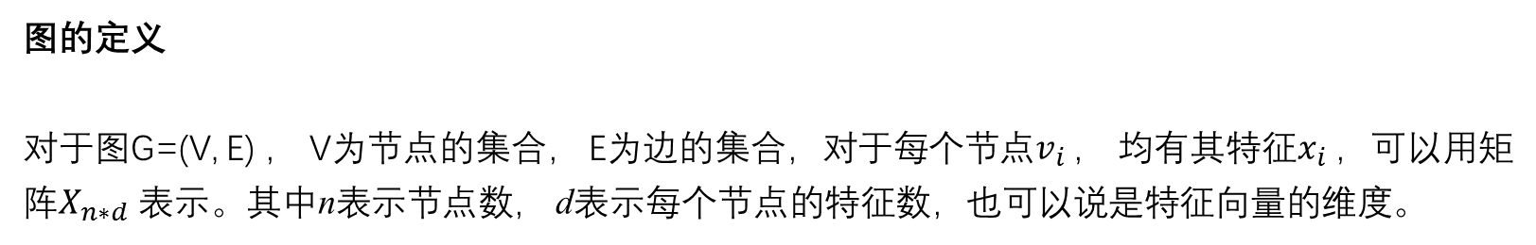
图卷积
图的定义
对于图G=(V, E) ， V为节点的集合， E为边的集合，对于每个节点$v_{i}$ ， 均有其特征$x_{i}$ ，可以用矩阵$X_{n∗d}$ 表示。其中n表示节点数， d表示每个节点的特征数，也可以说是特征向量的维度。
理解
我们在试图得到节点表示的时候，容易想到的最方便有效的手段就是利用它周围的节点，也就是它的邻居节点或者邻居的邻居等等。
主要问题
按照什么条件去找节点的neighbors（receptive field）？
确定感受野之后，按照什么方式处理包含不同数目的节点特征？
Notes:
理解：图中的每个结点无时无刻不因为邻居和更远的点的影响而在改变着自己的状态直到最终的平衡，关系越亲近的邻居影响越大。

Slide 5
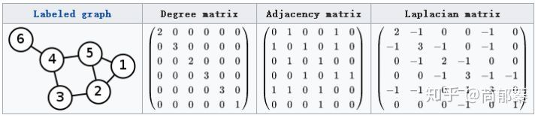
图相关的矩阵定义
度矩阵D
邻接矩阵A
拉普拉斯矩阵D-A

Slide 6

图卷积的通式
$$H^{l+1}=f(H^{l}, A)$$
$H^{0}=X，$A为邻接矩阵，一般不同的模型差异在与f的实现。
$H^{l+1}=σ\left({AH}^{l}W^{l}\right)，W^{l}$是l层的权重参数矩阵，平均邻居节点的特征。
问题：未考虑自身节点对自己的影响；邻接矩阵A未归一化。
$H^{l+1}=σ\left(LH^{l}W^{l}\right)，L=$D-A拉普拉斯矩阵
解决问题：引入度矩阵。
$H^{l+1}=σ\left({{\hat{D}}^{−1/2}\hat{A}{\hat{D}}^{−1/2}H}^{l}W^{l}\right)，{\hat{D}}^{−1/2}\hat{A}{\hat{D}}^{−1/2}$：symmetric normalized Laplacian
解决问题：引入度矩阵，解决自传递问题；对邻接矩阵归一化。
Notes:
没有考虑节点自身对自己的影响；
邻接矩阵没有被规范化，这在提取图特征时可能存在问题，比如邻居节点多的节点倾向于有更大的影响力。

Slide 7
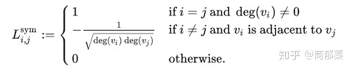
图卷积的通式
$$H^{l+1}=σ\left({{\hat{D}}^{−1/2}\hat{A}{\hat{D}}^{−1/2}H}^{l}W^{l}\right)$$
单个节点运算来说，做归一化就是除以它节点的度，左右分别乘以节点i,j度的开方，就是考虑一条边的两边的点的度。
从单个节点上升到二维矩阵的运算，就是对矩阵求逆。
Notes:
没有考虑节点自身对自己的影响；
邻接矩阵没有被规范化，这在提取图特征时可能存在问题，比如邻居节点多的节点倾向于有更大的影响力。
乘以矩阵的逆的本质，就是做矩阵除法完成归一化

Slide 8
Simplifying Graph Convolutional Networks
Felix Wu, Tianyi Zhang, Amauri Holanda de Souza Jr., Christopher Fifty, Tao Yu, Kilian Q. Weinberger
Cornell University
ICML 2019

Slide 9
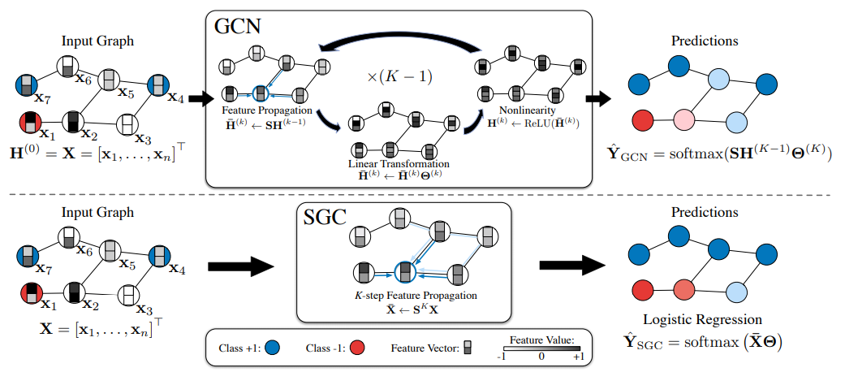
GCN VS. SGC

Slide 10



线性化 Linearization
假设GCN层之间的非线性不是最关键的，最关键的是局部邻居的平均聚合操作。因此，考虑删除每层之间的非线性转换函数（如ReLU），只保留最终的softmax(以获得概率输出)。得到的模型是线性的
简化如下
其中

Slide 11
问题转换和优化
SGC由两部分组成
一个没有参数的（parameter-free）的特征提取器（smoothing component）
特征提取器后是一个线性逻辑回归分类器
由于计算不需要权值，因此可以把这部分计算作为特征的预处理步骤，整个模型的训练可以直接简化为对预处理特征的多类逻辑回归。
优化细节
逻辑回归的训练是一个凸优化问题，可以用任何有效的二阶方法或随机梯度下降法进行执行。在图连通模式足够稀疏的情况下，SGD可以很自然地运用在非常大的图上，SGC的训练比GCN快得多。

Slide 12
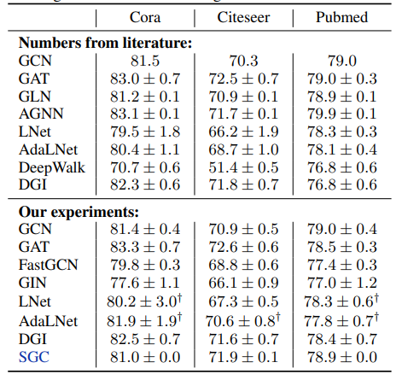
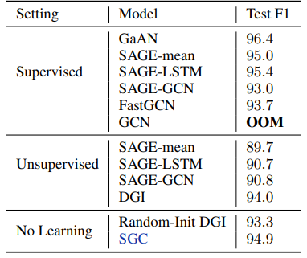
实验结果
Node classification
Community structure
Notes:
In the left bottom is the description, which describes what kind of bug it is in detail .

Slide 13
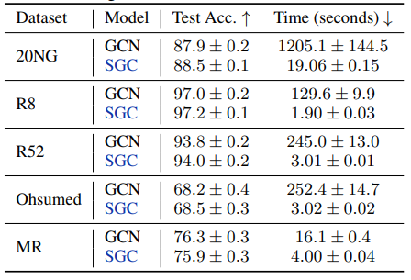
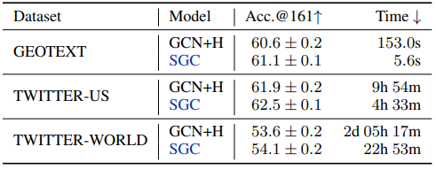
实验结果
Text classification
Semi-supervised user geolocation
Notes:
半监督用户地理定位:根据用户的帖子、用户之间的联系以及少量标签用户，定位用户在社交媒体上的“主页”位置

Slide 14
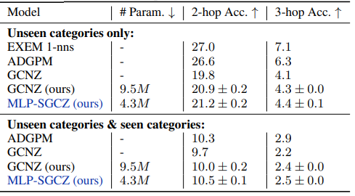
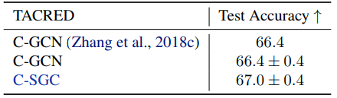
实验结果
Relation extraction
Zero-shot image classification

Slide 15
结论和一些想法
文中通过反复消除GCN层之间的非线性层并将得到的函数折叠成一个线性变换来减少GCNs的额外复杂度。从理论上分析了得到的线性模型SGC，并证明了SGC相当于一个固定的低通道滤波器和一个线性分类器。这些都是本文的方法在准确率和效率上面有竞争力的原因。
在对模型改进时，关注数学原理可能会更加有效。当数学原理看不明白时，迂回理解也很重要。

